Slide 1


Slide 2
Розташування слів за абеткою.

Slide 3

Перегляньте відео за посиланням.
https://youtu.be/CRLpq1Ke8a8

Slide 4
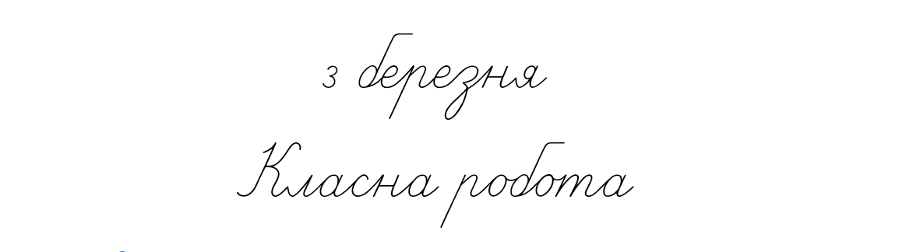

Slide 5

Виконайте гімнастику для очей.
https://youtu.be/qWPw0h4KPLQ

Slide 6
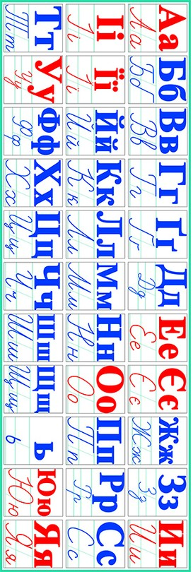
Розтав слова за алфавітним порядком
Яблуко
вишня
груша
слива
інжир

Slide 7

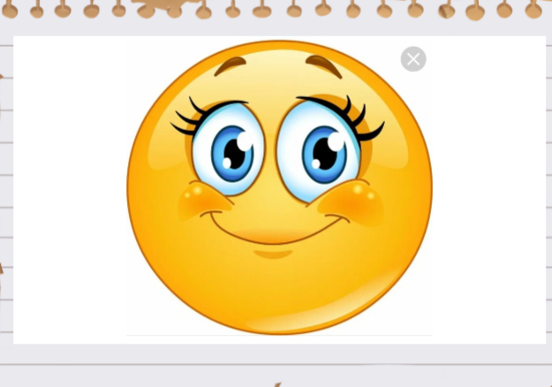
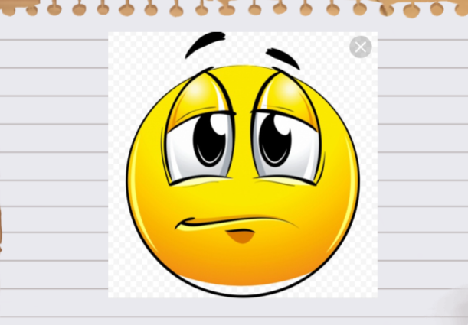
ОЦІНИ СВОЮ РОБОТУ ЗА ПОСИЛАННЯМ
https://wordwall.net/play/88102/262/278

